Slide 1
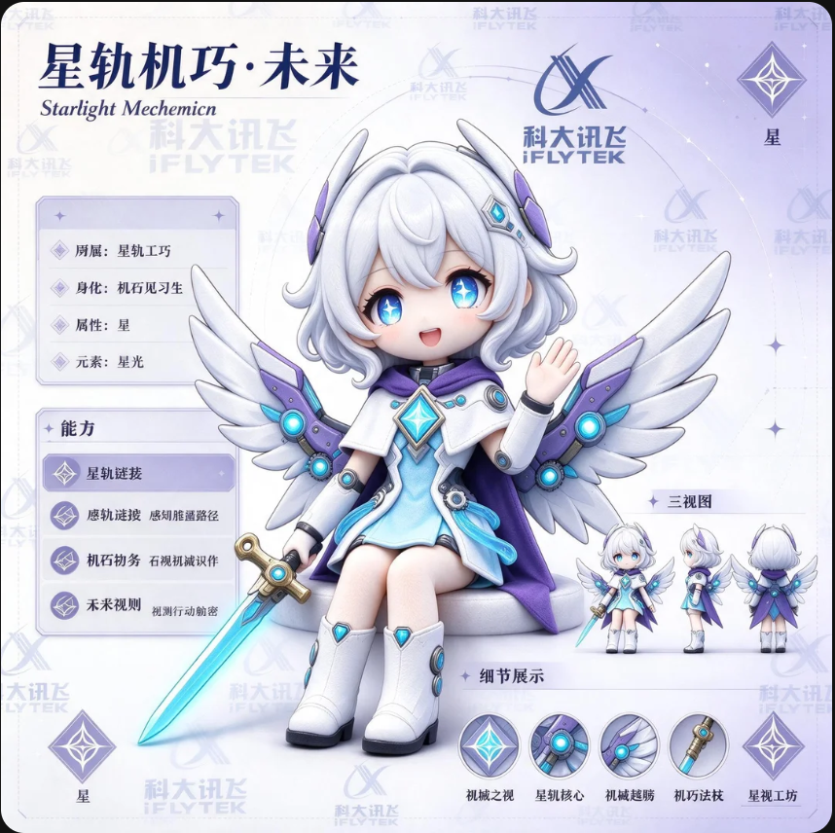
IP CHARACTER DESIGN · 2026
星轨机巧
· 未来
STARLIGHT MECHEMICN
个人参赛 · 魏志豪
AI 辅助 IP 角色设计全案
指导老师：林桂苹
机巧筑未来 · 次元世界 构筑无数可能
Notes:
各位评委好，我是魏志豪。今天带来的作品是「星轨机巧·未来」，一个以AI辅助完成的完整IP角色设计全案。作品从角色设定出发，延展到产教融合角色卡、表情包、系列海报、活动美陈和周边产品，形成完整的IP资产体系。

Slide 2
CONTENTS · 目录
作品全案目录
01
角色设定全案
04
视觉资产体系
背景故事 · 性格 · 外形 · 配色
三视图 · 表情包 · 系列海报
02
产教融合角色卡
05
活动美陈与周边
双注册单位 · 培养方向 · 3+1模式
次元世界市集 · VI周边产品
03
创意来源与AI流程
06
可落地性分析
豆包策划 · 即梦AI与豆包生成
契合科大讯飞产教融合业务线
星轨机巧·未来 / STARLIGHT MECHEMICN
02 / 14
Notes:
本次作品分为六个部分：角色设定全案、产教融合角色卡、创意来源与AI流程、视觉资产体系、活动美陈与周边、可落地性分析。整体呈现从角色诞生到商业落地的完整链路。

Slide 3
CHAPTER 01 · 角色设定全案
星轨机巧·未来 — 角色设定全案
基础档案
所属：星轨工巧 · 机石见习生
属性：星 · 元素为星光
身份：机巧工坊的年轻学徒
定位：产教融合AI产业学院形象代言
核心能力
星轨连接：感知能量路径
感轨连接：虚拟能量路径
机石初务：石视机械识作
未来视测：视测行动脑图
星轨机巧·未来 / STARLIGHT MECHEMICN
03 / 16
Notes:
这是角色设定全案的主图。角色名为星轨机巧·未来，隶属于星轨工巧，身份是机石见习生，属性为星，元素为星光。核心能力包括星轨连接、感轨连接、机石初务和未来视测四项，分别对应能量感知、虚拟路径、机械识别和行动预测。

Slide 4
CHAPTER 01 · 背景故事与性格
星光学徒的机巧之旅
在星轨交汇的机巧工坊中，未来是最年轻的见习生。她天生能感知星光能量的流动，用机械之翼穿梭于数据与现实之间。
她相信每一颗齿轮都有灵魂，每一行代码都藏着星光。在导师的指引下，她一边学习AI系统的运维之道，一边探索数据科学的无限可能。
性格关键词
好奇 · 专注 · 元气
对未知世界充满探索欲，对待技术细节一丝不苟，
永远以积极乐观的态度面对挑战。
星轨机巧·未来 / STARLIGHT MECHEMICN
04 / 16
Notes:
未来的背景故事设定在星轨交汇的机巧工坊，她是最年轻的见习生，能感知星光能量流动。性格关键词为好奇、专注、元气——这三个词也贯穿了后续所有视觉设计，包括系列海报的三个主题。

Slide 5
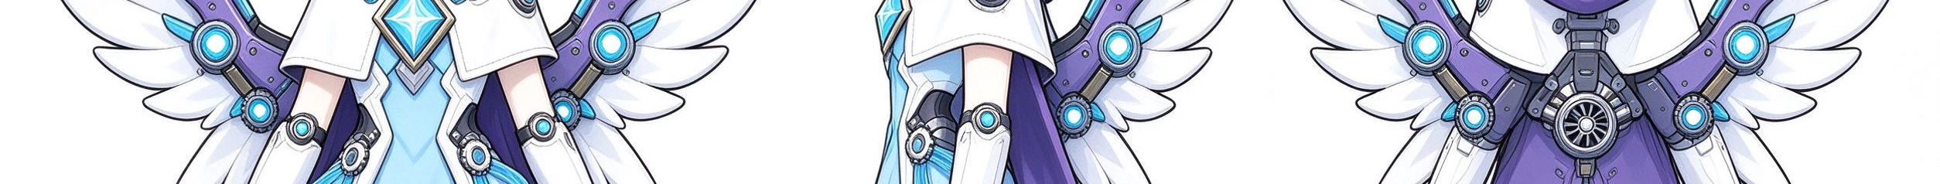
CHAPTER 01 · 外形特征与配色
外形特征与配色体系
外形特征
配色体系
发型：银白短卷发，发梢微翘
瞳色：星光蓝，瞳孔内含星形光斑
头饰：紫蓝机械耳翼，镶嵌星形宝石
翅膀：白色羽翼配紫色机械关节
服装：白蓝连衣裙 + 紫色披风
武器：机巧法杖，剑身泛蓝光
星轨紫 #4A3B8C
星光蓝 #7EC8FF
羽翼白 #FAF7F2
深空灰 #2A2A3A
以星轨紫为主色，星光蓝为能量点缀，羽翼白承载纯洁感，深空灰奠定科技基调。四色共同构建梦幻而理性的视觉世界。
星轨机巧·未来 / STARLIGHT MECHEMICN
05 / 16
Notes:
外形特征涵盖发型、瞳色、头饰、翅膀、服装和武器六个维度。配色体系由星轨紫、星光蓝、羽翼白和深空灰四色构成，紫色为主色，蓝色为能量点缀，白色承载纯洁感，灰色奠定科技基调。底部展示了纯黑白三视图线稿。

Slide 6
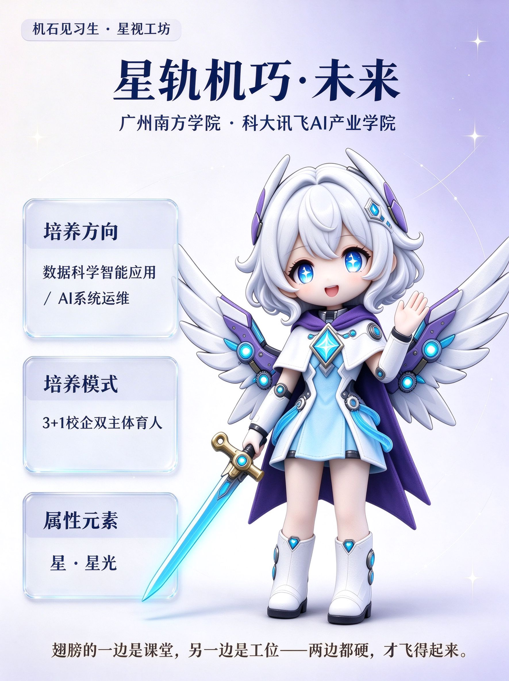
CHAPTER 02 · 产教融合角色卡
产教融合角色卡
双注册单位
广州南方学院 · 科大讯飞AI产业学院
培养方向
数据科学智能应用 / AI系统运维
培养模式
3+1校企双主体育人模式
角色以"机石见习生·星视工坊"身份融入产教融合体系，通过双翼培养模型、能力矩阵、双导师团和四年成长路径，实现从校园到产业的无缝衔接。
星轨机巧·未来 / STARLIGHT MECHEMICN
06 / 16
Notes:
产教融合角色卡是本作品的核心创新点。双注册单位为广州南方学院与科大讯飞AI产业学院，培养方向覆盖数据科学智能应用和AI系统运维，采用3+1校企双主体育人模式。角色以机石见习生身份融入，实现校园到产业的无缝衔接。

Slide 7
CHAPTER 03 · 创意来源
机巧筑未来
创意关键词
CRAFTING THE FUTURE WITH INGENUITY
· 机巧 — 精密机械工艺
· 星光 — 能量与希望
· 未来 — 科技与探索
· 学徒 — 成长与传承
· 双翼 — 校企双育
创意主题由文字策划类AI —— 豆包 提供。
"机巧筑未来"这一主题，将机械工艺的精巧与未来科技的想象融为一体，为IP角色的世界观奠定了基础。
星轨机巧·未来 / STARLIGHT MECHEMICN
07 / 16
Notes:
创意来源是文字策划类AI豆包提供的"机巧筑未来"主题。这个主题将机械工艺的精巧与未来科技的想象融为一体。五个创意关键词分别是机巧、星光、未来、学徒和双翼，共同构建了IP的世界观基础。

Slide 8
CHAPTER 03 · AI使用过程说明
AI 使用过程说明
01
02
03
04
文字策划
图像生成
迭代编辑
体系延展
豆包提供"机巧筑未来"主题，完成角色设定、背景故事与产教融合角色卡的文字策划
即梦AI与豆包协同生成角色主图、三视图、表情包、系列海报等视觉资产
通过多轮局部编辑优化表情、配色、构图，确保IP形象一致性与细节精度
从角色核心图延展到活动美陈、周边产品，形成完整IP资产体系
使用工具清单
文字策划类AI：豆包（主题策划、角色设定、产教融合角色卡文案）
图像生成与编辑类AI：即梦AI、豆包（角色主图、三视图、表情包、海报、美陈、周边）
星轨机巧·未来 / STARLIGHT MECHEMICN
08 / 16
Notes:
AI使用过程分为四个阶段：文字策划由豆包完成，提供主题和角色设定；图像生成由即梦AI和豆包协同完成；迭代编辑通过多轮局部编辑优化细节；体系延展从核心图扩展到美陈和周边。使用的工具包括文字策划类AI豆包，以及图像生成与编辑类AI即梦AI和豆包。

Slide 9
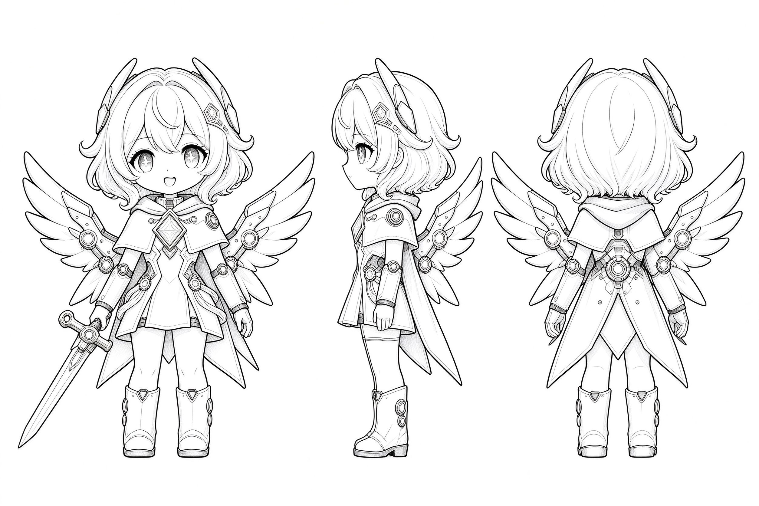
CHAPTER 04 · 三视图
纯黑白三视图线稿
装备细节 · 轮廓线稿
角状耳饰
机械羽翼
披风
连衣裙
菱形胸饰
护臂
短靴
短剑
八处核心装备以轮廓线形式拆解呈现，与三视图互为参照，确保衍生设计中角色装备的一致性与可识别性。
星轨机巧·未来 / STARLIGHT MECHEMICN
09 / 16
Notes:
纯黑白三视图线稿是角色结构的标准参照，包含正面、侧面和背面三个视角。右侧以轮廓线形式拆解呈现角状耳饰、机械羽翼、披风、连衣裙、菱形胸饰、护臂、短靴和短剑八处核心装备，与三视图互为参照。

Slide 10
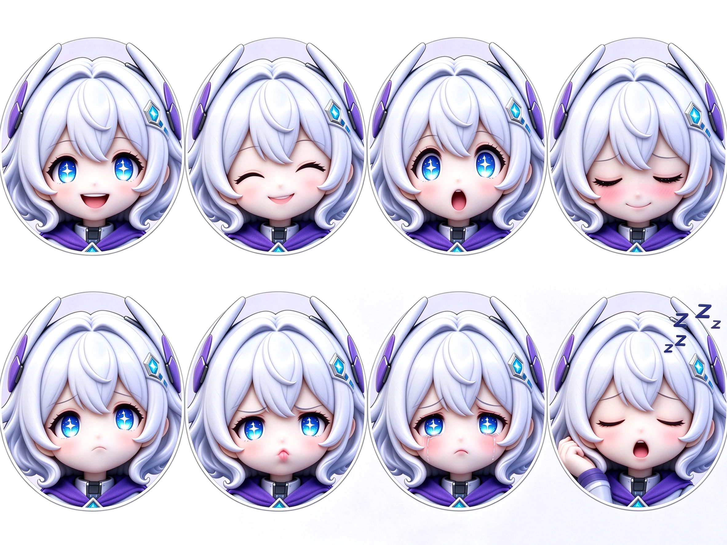
CHAPTER 04 · 表情头像
八表情头像集
设计特点
2行4列共8种面部情绪表情，圆形头像框统一设计，细白色圆圈边框，3D手办质感，粉色腮红，保持IP形象高度一致性。
应用场景
适用于社交平台头像与表情系统，涵盖开心、惊讶、专注、比心、睡着等多种情绪，满足日常沟通中的多样化表达需求。
统一干净纯色背景 · 圆润可爱
适用于社交平台头像与表情系统，保持IP形象一致性，涵盖开心、惊讶、专注、比心、睡着等多种情绪。
星轨机巧·未来 / STARLIGHT MECHEMICN
10 / 16
Notes:
八表情头像集采用2行4列布局，共8种面部情绪表情，每个头像带细白色圆圈边框，圆形头像框统一设计。适用于社交平台头像与表情系统，保持IP形象一致性。

Slide 11
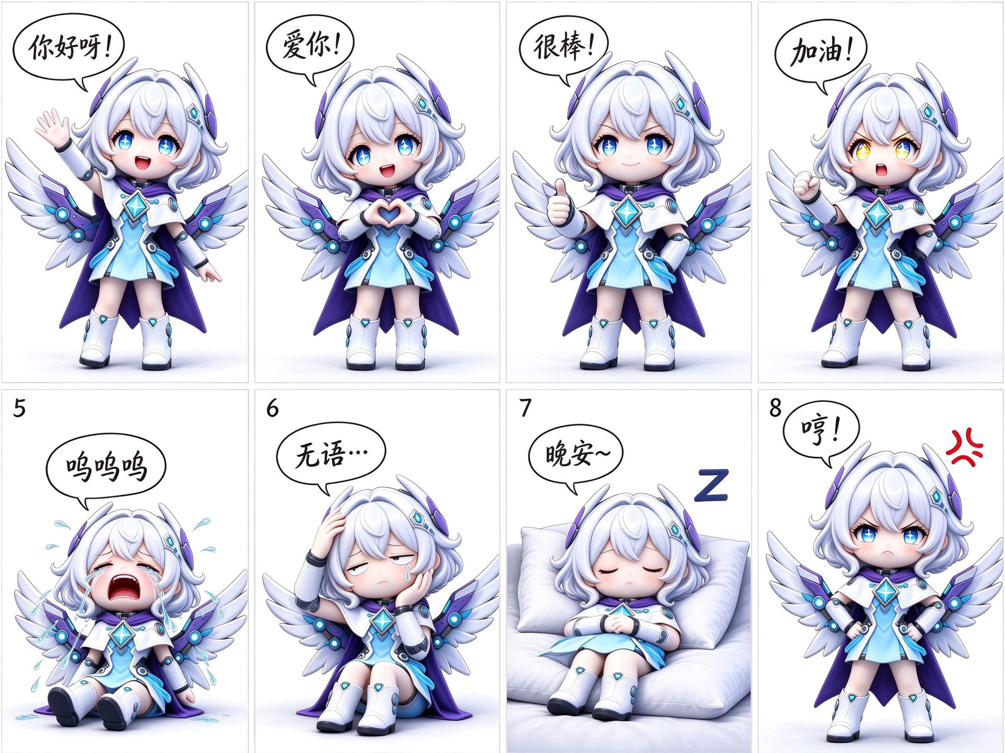
CHAPTER 04 · 聊天表情包
八连聊天表情包
设计特点
2行4列共8个表情包格子，每个格子独立白底，角色全身动作配中文手写风格文字气泡，表情幅度明显，光影柔和细腻。
应用场景
IP表情包展示多元互动性，适合聊天沟通场景使用。干净纯白背景，可直接作为即时通讯聊天贴纸，增强社群互动趣味性。
手写风格气泡 · 全身动作 · 聊天贴纸
IP表情包展示多元互动性，适合聊天沟通场景使用。
星轨机巧·未来 / STARLIGHT MECHEMICN
11 / 16
Notes:
八连聊天表情包采用2行4列布局，每个格子独立白底，角色全身动作配中文手写风格文字气泡，表情幅度明显，干净纯白背景，光影柔和，适合即时通讯场景作为聊天贴纸使用。

Slide 12
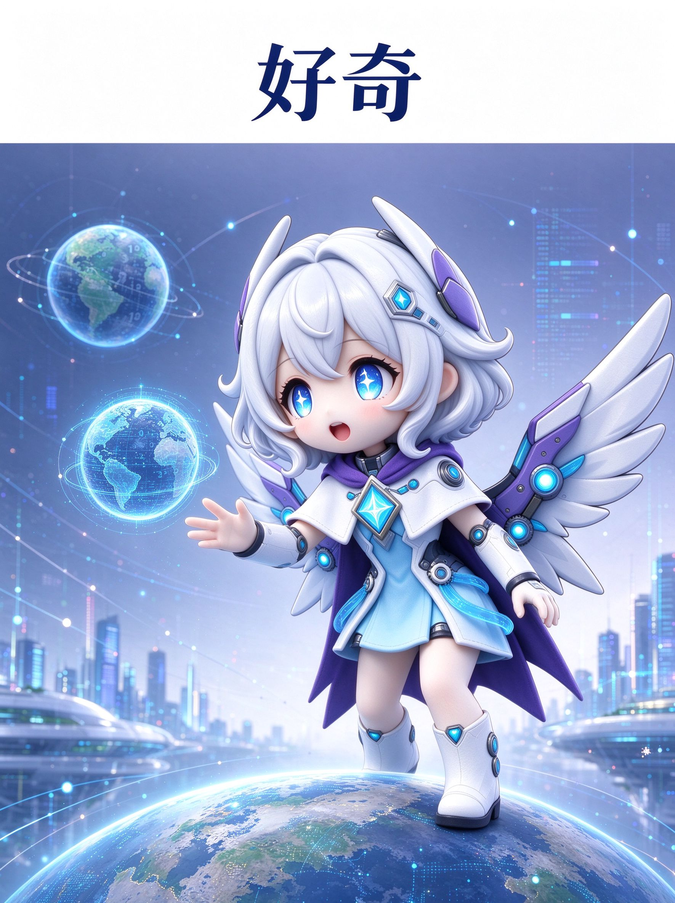
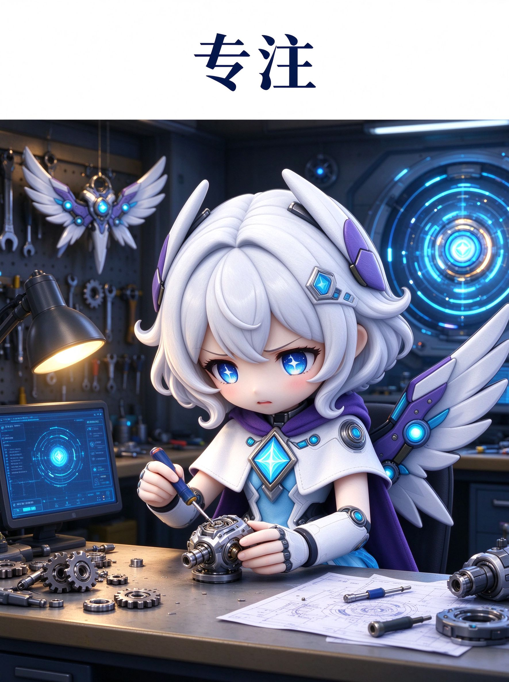
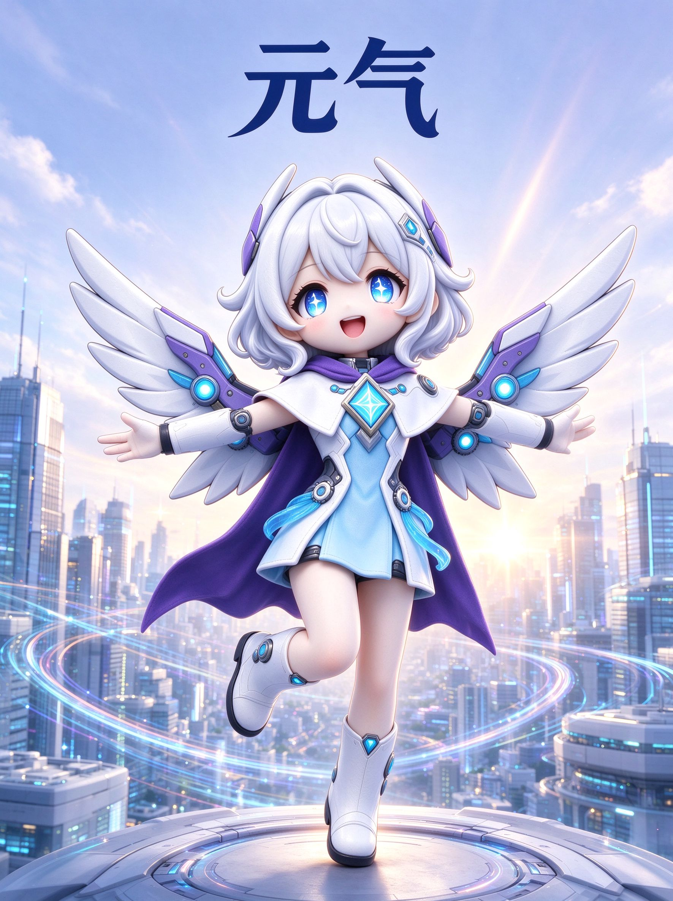
CHAPTER 04 · IP系列海报
IP 系列海报 — 好奇 · 专注 · 元气
好奇 · CURIOSITY
专注 · FOCUS
元气 · ENERGY
星轨机巧·未来 / STARLIGHT MECHEMICN
12 / 16
Notes:
IP系列海报以角色性格的三个关键词为主题：好奇——角色站在数字星球前伸手探索未知；专注——角色在机巧工坊工作台前调试机械零件；元气——角色张开双臂在浮空城市前跳跃。三张海报统一视觉风格，分别展现角色的不同面向。

Slide 13

CHAPTER 05 · 活动主视觉
次元世界 · 云端集市活动海报
主题文案
次元世界
构筑无数可能
设计说明
温馨治愈的3D潮玩设计风，质感柔润、色彩柔和。
角色端坐云海之上，身后彩虹横跨天际，云朵间点缀棉花糖屋顶的集市摊位与彩旗串灯。
营造潮玩春日氛围的温馨感与趣味性。
星轨机巧·未来 / STARLIGHT MECHEMICN
13 / 16
Notes:
次元世界活动海报是活动的主视觉。主题文案为"次元世界 构筑无数可能"。画面采用温馨治愈的3D潮玩设计风，角色端坐云海之上，身后彩虹横跨天际，云朵间点缀棉花糖屋顶的集市摊位，营造潮玩春日氛围的温馨感与趣味性。

Slide 14
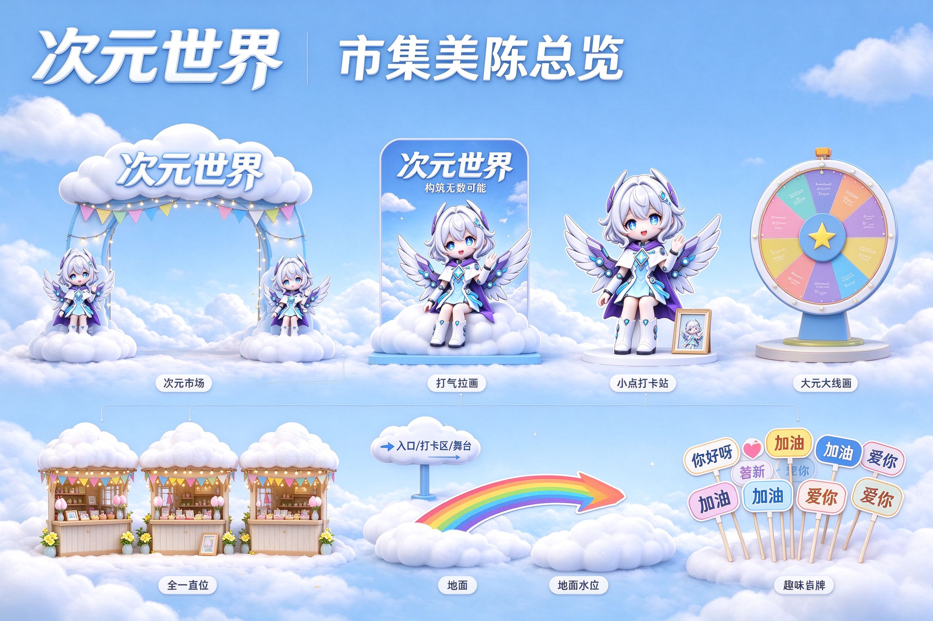
CHAPTER 05 · 活动美陈总览
次元世界 · 活动美陈套组总览
八大物料体系
· 市集主门头
· 主视觉大背景板
· 小型打卡立板
· 大转盘互动装置
· 统一风格摊位
· 点位指引水牌
· 地面箭头地贴
· 趣味手牌小物料
横版美陈总览方案，统一风格、统一IP、统一文案，所有物料均设置于云朵之上，形成完整的线下活动视觉体系。
星轨机巧·未来 / STARLIGHT MECHEMICN
14 / 16
Notes:
活动美陈套组总览集中呈现了八种线下物料：市集主门头、主视觉大背景板、小型打卡立板、大转盘互动装置、统一风格摊位、点位指引水牌、地面箭头地贴和趣味手牌。所有物料统一风格、统一IP、统一文案，均设置于云朵之上。

Slide 15
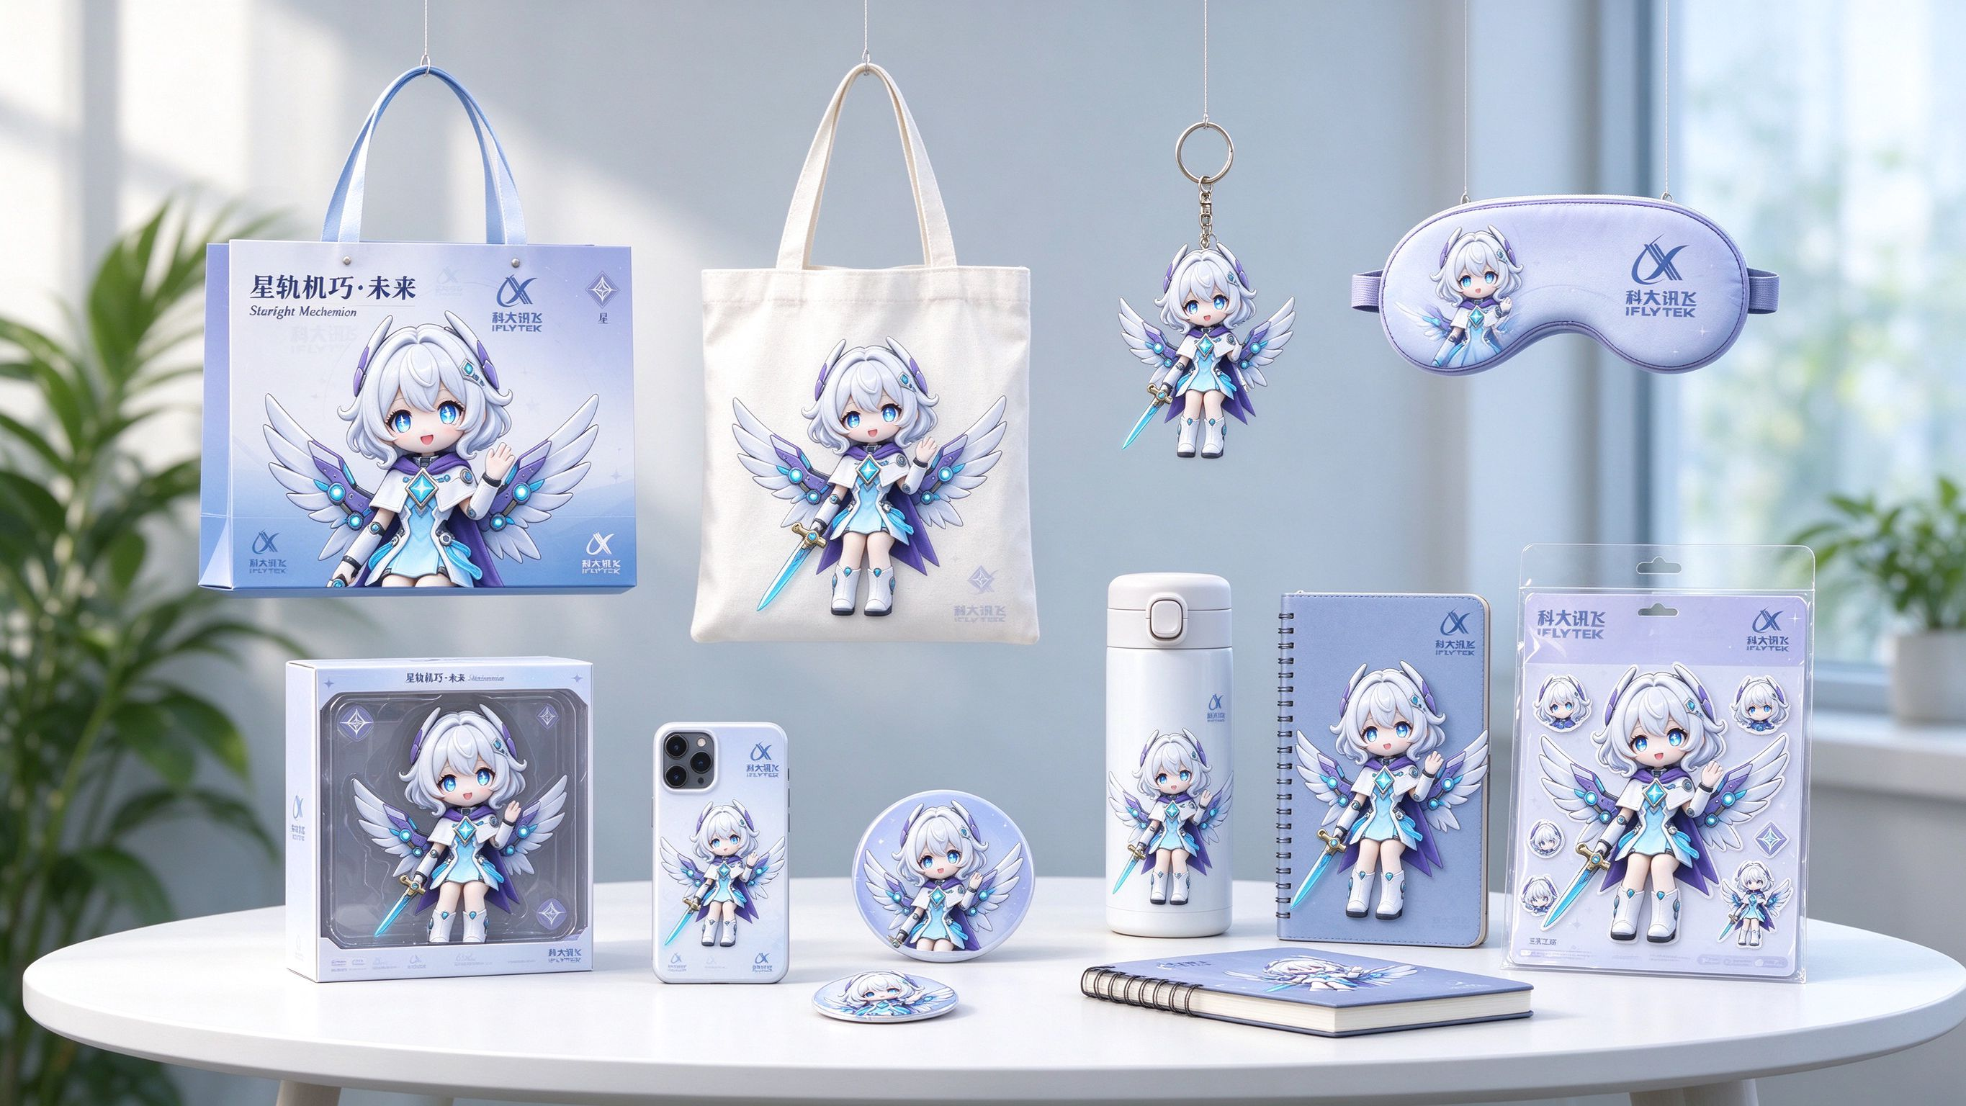
CHAPTER 05 · 品牌VI周边
品牌VI视觉识别 · 周边产品系列
周边产品清单
· PVC盲盒手办 169￥
· 手机壳 12￥
· 徽章组合 9￥
· 手提袋 / 帆布包 4.5￥/3.5￥
· 贴纸组 1.2￥
· 保温杯 22￥
· 抱枕 / 眼罩 18￥/7￥
· 笔记本 6￥
· 钥匙扣 3￥
采用悬挂圆桌陈列方案，上方悬挂包袋、下方圆桌陈列小件，高级品牌陈列氛围。
星轨机巧·未来 / STARLIGHT MECHEMICN
15 / 16
Notes:
品牌VI周边产品系列涵盖PVC盲盒手办、手机壳、徽章组合、手提袋、帆布包、贴纸组、保温杯、抱枕、眼罩、笔记本和钥匙扣等品类。采用悬挂圆桌陈列方案，上方悬挂包袋、下方圆桌陈列小件，营造高级品牌陈列氛围。

Slide 16
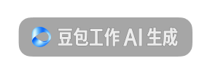
CHAPTER 06 · 可落地性分析
契合科大讯飞产教融合业务线
校企双育落地
活动运营落地
文创商业落地
角色卡直接映射广州南方学院·科大讯飞AI产业学院的3+1培养模式，可作为学院形象代言人与招生宣传IP。
次元世界云端集市的美陈套组可直接用于校园开放日、科技节、产业学院揭牌仪式等线下活动，八大物料覆盖全场景。
完整的VI周边产品体系可投入学院文创商店、线上商城销售，表情包可用于校园社群运营，形成IP商业闭环。
机巧筑未来 · 次元世界 构筑无数可能
个人参赛 · 魏志豪 · 星轨机巧·未来 IP作品全案
星轨机巧·未来 / STARLIGHT MECHEMICN
16 / 16
Notes:
可落地性从三个维度分析：校企双育落地——角色卡直接映射产业学院3+1培养模式；活动运营落地——美陈套组可用于校园开放日、科技节等活动；文创商业落地——周边产品和表情包形成IP商业闭环。作品以"机巧筑未来，次元世界构筑无数可能"收束，感谢各位评委。

